Slide 1


Slide 2


Slide 3


Slide 4

с 16 по 17

Slide 5
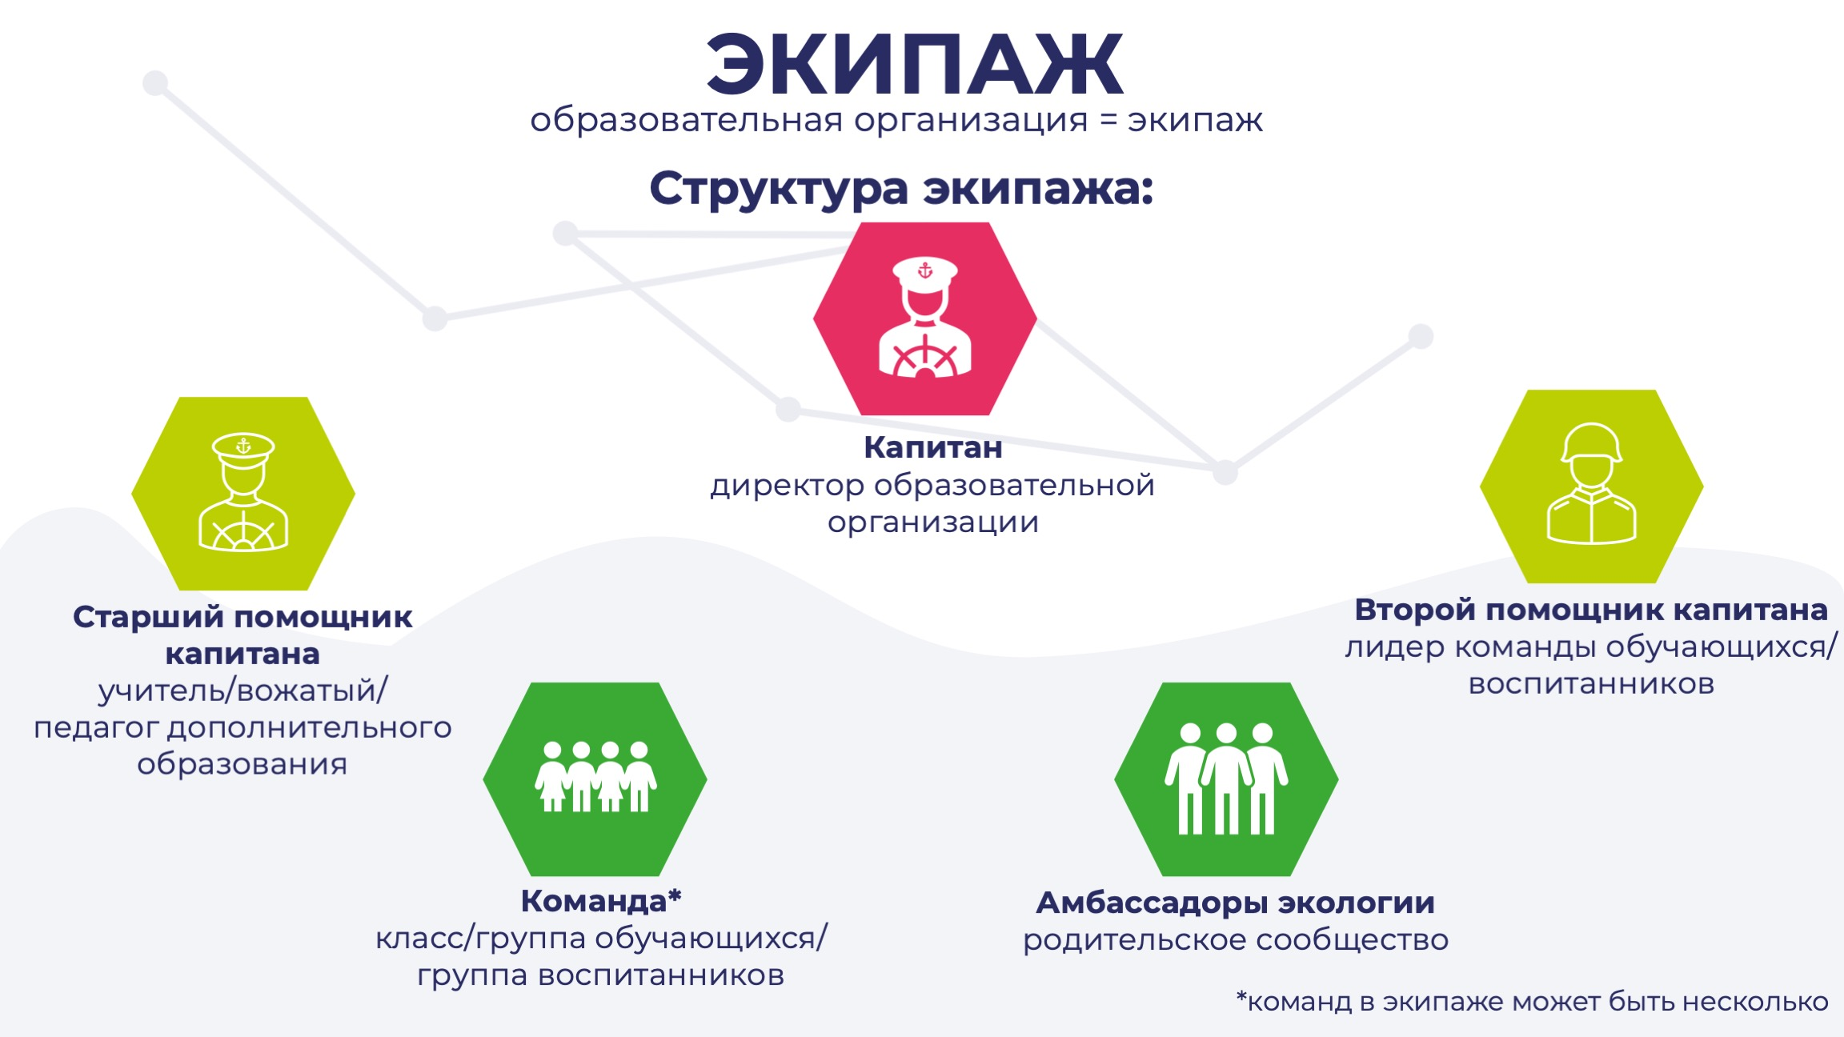

Slide 6
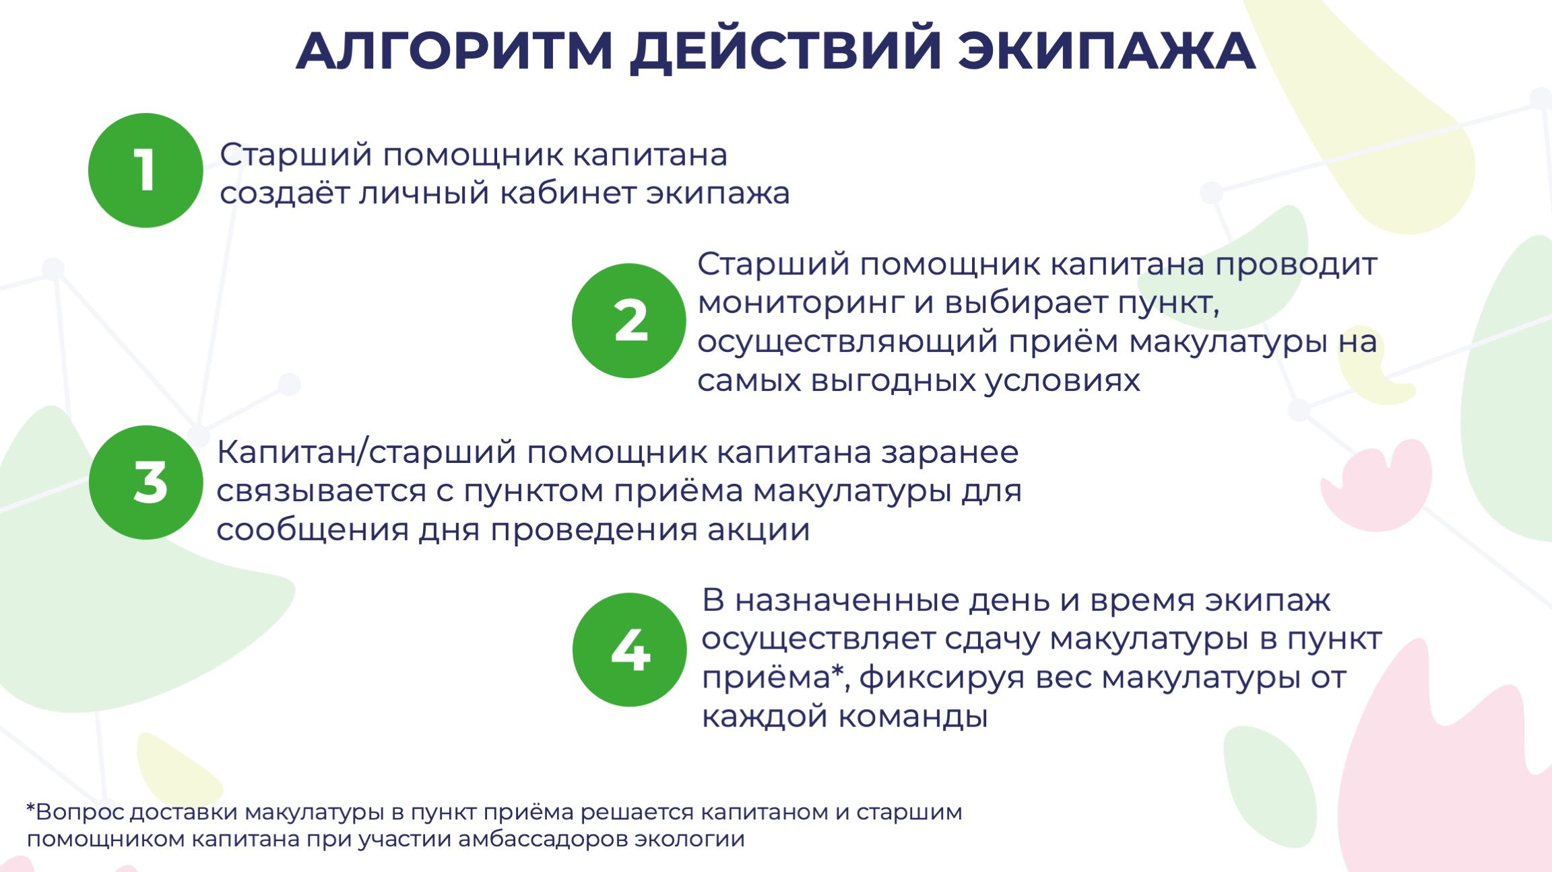

Slide 7
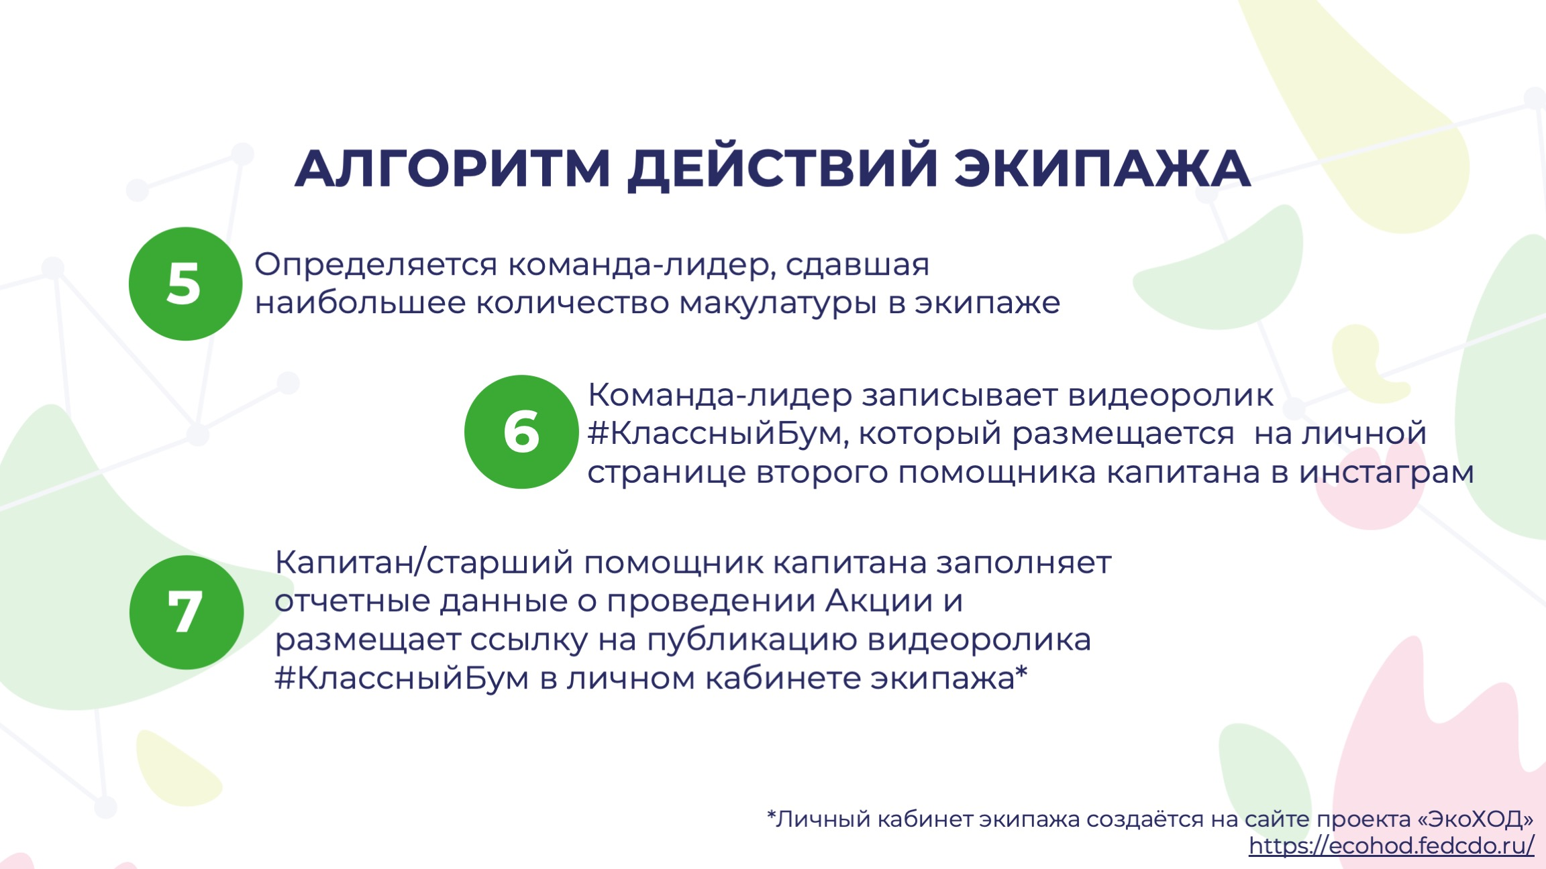

Slide 8


Slide 9


Slide 10


Slide 11


